Slide 1
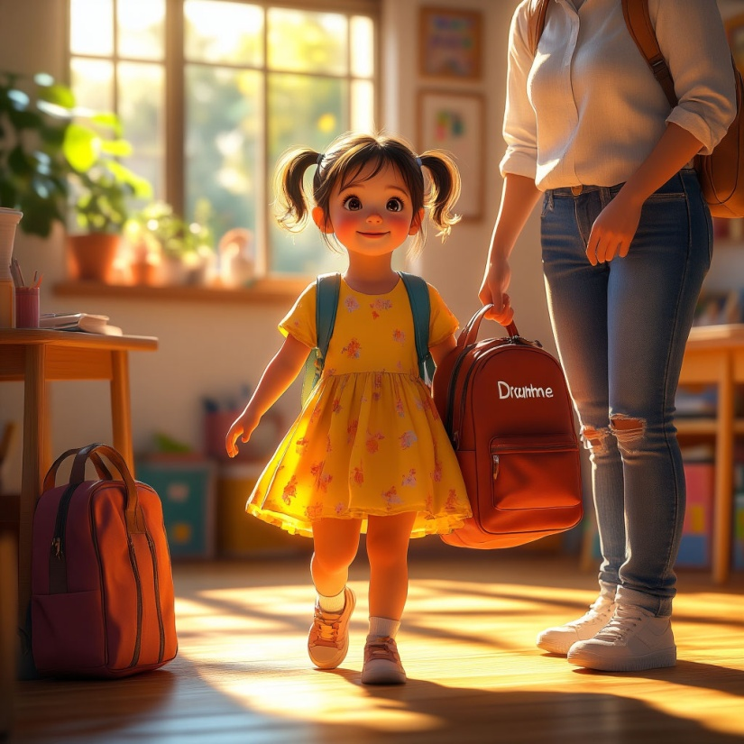
«Первые шаги в школе, как помочь ребёнку адаптироваться»
Подготовил учитель-дефектолог:
Хохлова А.В.

Slide 2
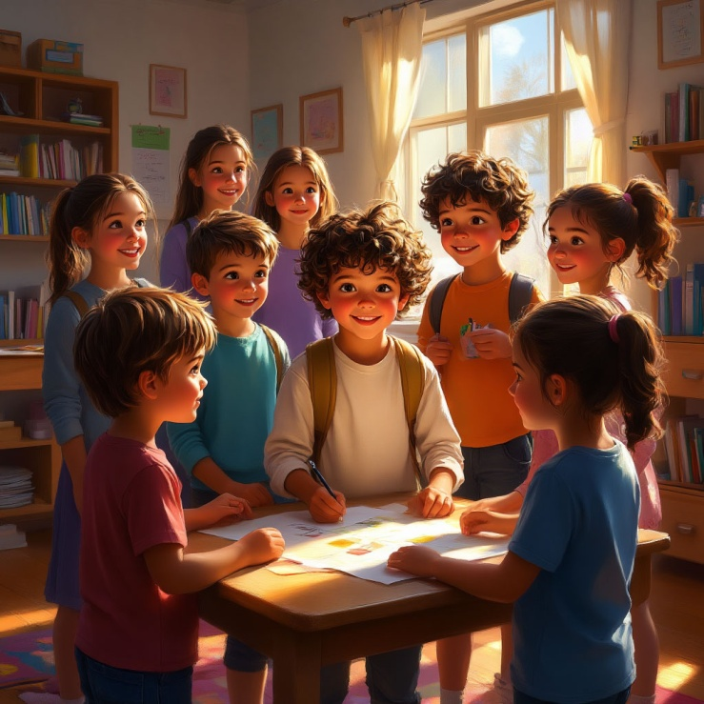
Что такое коррекционно-развивающая работа и зачем она нужна?
Коррекционно-развивающая работа
– это система мер, направленная на преодоление или ослабление имеющихся у ребенка с ЗПР трудностей в обучении и развитии.

Slide 3
Она включает в себя:
Диагностика
Индивидуальные и групповые занятия
Формирование учебных навыков
Коррекция нарушений
Развитие коммуникативных навыков

Slide 4
Какие особенности работы с детьми с ЗПР важно знать?
Индивидуальный подход
Постепенность и систематичность
Наглядность и практическая направленность
Создание положительного эмоционального фона

Slide 5
Как вы, родители, можете помочь ребенку дома?
Режим дня: Соблюдение четкого режима дня – основа успешного обучения. Ребенок должен достаточно спать, правильно питаться и иметь время для отдыха и игр.
Организация рабочего места: Рабочее место должно быть тихим, хорошо освещенным и удобным. Уберите все отвлекающие факторы.

Slide 6
Выполнение домашних заданий:
Уделяйте время выполнению домашних заданий, но не делайте их за ребенка. Помогайте ему разобраться в задании, направляйте его, хвалите за старания.
Делите задание на небольшие части, чтобы ребенку было легче справиться с ним.
Не настаивайте на идеальном выполнении задания с первого раза. Помните, что главное – это процесс обучения.
Используйте наглядные материалы и игровые элементы, чтобы сделать домашнее задание интересным.
Не перегружайте ребенка дополнительными занятиями и кружками, особенно в первое время. Дайте ему время адаптироваться к школьной нагрузке.

Slide 7
Развитие познавательных процессов:
Играйте с ребенком в игры, развивающие внимание, память, мышление и речь. Например, лото, домино, пазлы, чтение книг, пересказ историй.
Читайте ребенку книги, обсуждайте прочитанное, задавайте вопросы.
Поощряйте ребенка к рисованию, лепке, конструированию.

Slide 8
Сотрудничество со школой:
Регулярно посещайте родительские собрания и индивидуальные консультации.
Интересуйтесь успехами и трудностями ребенка в школе.
Выполняйте рекомендации учителей и специалистов.
Сообщайте учителям о любых изменениях в состоянии здоровья или настроении ребенка.

Slide 9
Важно помнить:
Адаптация к школе – это сложный процесс, который требует времени и терпения. Не ждите мгновенных результатов. Будьте внимательны к своему ребенку, поддерживайте его и помогайте ему преодолевать трудности. Вместе мы обязательно справимся!

Slide 10
СПАСИБО ЗА ВНИМАНИЕ !

